Slide 1
Curs 02_03
Dioda
Noțiuni introductive

Slide 2
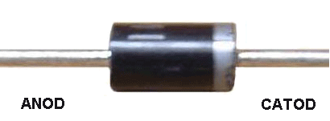
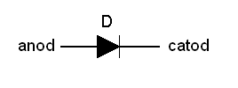
1. Dioda semiconductoare
Capsula diodei semiconductoare
Simbolul electronic al diodei semiconductoare

Slide 3
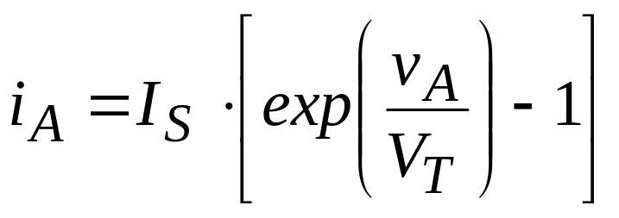
Mărimile electrice ale diodei semiconductoare si ecuatia de funcţionare
i_{A}
anod
catod
+
-
v_{A}
Element neliniar de circuit
curent de saturaţie; valori de ordinul pA
tensiune termică;
25mV la T=25ºC

Slide 4
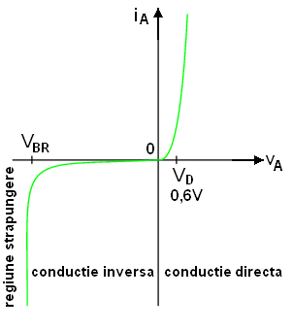
Caracteristica de funcţionare a diodei semiconductoare
Caracteristica de funcţionare a diodei
dioda se distruge
Imax
curentul maxim admis prin dioda
i_{A}
tensiune de străpungere
anod
catod
+
-
tensiune de prag
distrugerea diodei prin depășirea curentului maxim admis
curentul prin diodă trece de la catod spre anod și este foarte mic → 0A
curentul prin diodă trece de la anod spre catod și depinde exponențial de tensiunea pe diodă; tensiunea pe diodă rămâne aproximativ constantă si egală cu tensiunea de prag

Slide 5
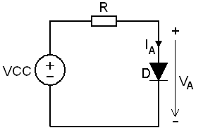
Polarizarea diodei semiconductoare
prin polarizare se stabilește regiunea în care funcționează dioda;
polarizarea diodei se face de la o sursă de tensiune/curent continuu, prin intermediul unui circuit de polarizare;
prin polarizare, prin diodă iau naștere 2 mărimi electrice:
  curentul continuu I_{A}
  tensiunea continuă V_{A}
perechea de mărimi electrice (IA, VA) = Punct Static de Functionare = indică regiunea în care funcționează dioda = reprezintă un punct pe graficul caracteristicii de funcționare a diodei
rezistor de limitare a curentului prin diodă
(IA, VA) = Punct Static de Functionare
= indică regiunea în care funcționează dioda;
IA = curentul continuu prin diodă
VA = tensiunea continuă pe diodă
Sursa de alimentare = sursa de tensiune continuă
Circuitul de polarizare: stabilește regiunea în care funcționează dioda

Slide 6
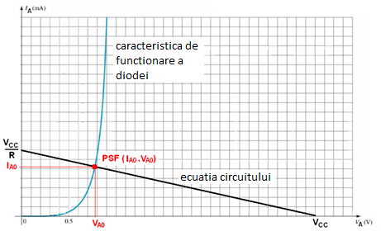

Determinarea grafică a PSFului diodei
ecuatia circuitului

Slide 7
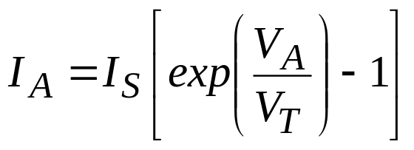
Determinarea analitică a PSFului
Calcul Punct Static de Functionare
ecuatia diodei
ecuatia circuitului
Circuitul de polarizare
S-a obtinut un sistem neliniar de ecuatii – se poate rezolva doar prin metode numerice => este necesar ca pentru dioda sa se dezvolte un circuit echivalent LINIAR => astfel s-ar putea obtine un sistem liniar, usor de rezolvat.

Slide 8
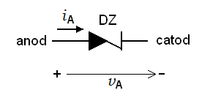
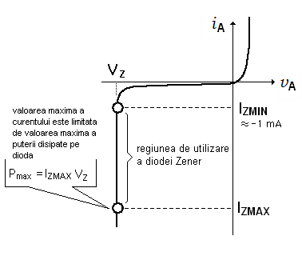
Caracteristica de funcţionare a diodei
2. Dioda Zener
Simbolul electronic a diodei Zener
străpungerea nu este distructivă;
se utilizează în regiunea de străpungere;
element de circuit care menține între 2 puncte (anod-catod) o tensiune constantă, deși curentul variază într-un domeniu de valori = referință de tensiune

Slide 9
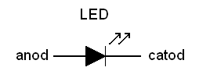
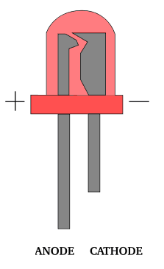
Caracteristica de funcţionare a diodei
3. Dioda electroluminiscentă - LED
Simbolul electronic LEDului
se comportă ca o diodă obișnuită;
la trecera curentului electric, LED ul se aprinde;
curentul electric trece doar dacă LEDul funcționează în regiunea de conducție directă, iar tensiunea pe LED este egală cu tensiunea sa de prag VLED = 1,8-2[V]

Slide 10
II. Modelarea funcționării diodei
Modelarea funcționării diodei în regim de curent continuu
Modelarea funcționării diodei în regim variabil
  de semnal mare
  de semnal mic

Slide 11
Modelarea funcţionării diodei semiconductoare
Pentru simplificarea analizei circuitelor electronice care conţin diode este necesara dezvoltarea unor modele LINIARE, care să descrie funcţionarea diodei;
Modelul diodei depinde de regimul în care aceasta funcționează (regimul de curent continuu, respectiv regimul variabil) și de regiunea în care aceasta funcționează (regiunea de conducție directă, respectiv regiunea de conducție inversă);

Slide 12
1. Modelarea funcţionării diodei semiconductoare în regim de curent continuu
Regim de curent continuu = curentul electric prin diodă și tensiunea electrică pe diodă sunt mărimi continue (au valori constante în timp).

Slide 13
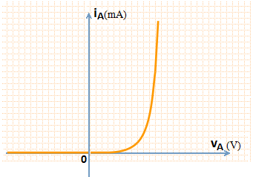
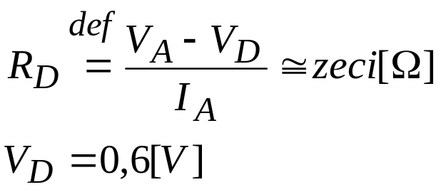
Modelul liniar pe porțiuni
Modelul LINIAR se obține prin liniarizarea caracteristicii de funcționare a diodei
I_{A}
1/R_{D}
Parametrii modelului:
R_{D} = rezistența curent continuu a diodei.
V_{D} = tensiunea de prag a diodei = 0,6[V]
R_{D} → ∞
V_{D}
V_{A}
Regiunea de conducție inversă
Regiunea de conducție directă
V_{A} = tensiunea continuă pe diodă
I_{A} = curentul continuu prin diodă
Punctul Static de Functionare al diodei

Slide 14
Modelarea diodei prin intermediul rezistenței de curent continuu a diodei și a tensiunii de prag
conductie directa
→ circuitul echivalent al diodei în regim de curent continuu, în conducție directă
anod
+
-
catod
V_{D}
R_{D}
conductie inversă
→ circuitul echivalent al diodei în regim de curent continuu, în conducție inversă
anod
catod

Slide 15
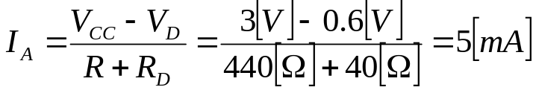
EXEMPLUL 1: Să se determine valoarea curentului si a tensiunii prin/pe dioda semiconductoare D, ştiind că V_{CC}=3V este o sursă de tensiune continuă. R=440Ω, parametrii circuitului echivalent al diodei sunt: VD=0,6V şi RD=40Ω.
I_{A}
R
Datorită sursei de tensiune continuă VCC, circuitul funcţionează în regim de curent continuu;
Dioda funcţionează în conducţie directă => se poate înlocui cu circuitul echivalent în curent continuu, valabil pentru conducţie directă.
+
V_{D}
V_{CC}
+
-
-
V_{A}
D
R_{D}
Circuitul se numeşte:
circuit de polarizare al diodei
Punctul Static de Functionare al diodei
polarizarea diodei = stabilirea tipului de conducţie:
polarizare directă = potenţial superior pe anod şi potenţial inferior pe catod
polarizare inversă = potenţial inferior pe anod şi potenţial superior pe catod

Slide 16
Simplificarea circuitelor echivalente ale diodei semiconductoare în regim de curent continuu
Neglijarea efectului introdus de către rezistența de curent continuu a diodei
Conducție directă: dacă în circuitul electronic în care este utilizată dioda, aceasta este conectată în serie cu un rezistor de rezistență electrică mult mai mare decât cea a diodei, în circuitul echivalent al acesteia, R_{D} se consideră 0 ohmi; în consecință, elementul R_{D} se înlocuiește cu un scurtcircuit (deoarece scurtcircuitul reprezintă un element de circuit a cărui rezistență electrică este zero ohmi).
conductie directa
anod
+
-
catod
V_{D}
conductie inversă
Conducție inversă: rămâne circuitul inițial
anod
catod

Slide 17
Simplificarea circuitelor echivalente ale diodei semiconductoare în regim de curent continuu
Neglijarea efectelor introduse de către rezistența de curent continuu și tensiunea de prag ale diodei = modelul diodei ideale
Conducție directă: dacă în analiza circuitului în care este utilizată dioda, aceasta este conectată în serie cu un rezistor de rezistență electrică mult mai mare decât cea a diodei, R_{D} se consideră 0 ohmi; în plus, dacă valorile tensiunilor circuitului sunt mult mai mari decât valloarea tensiunii de prag V_{D} (0,6[V]) a diodei, atunci parametrul V_{D} se consideră 0 volți; în consecință, elementul R_{D} se înlocuiește cu un scurtcircuit și de asemenea, elementul V_{D} se înlocuiește cu un scurtcircuit (deoarece scurtcircuitul reprezintă un element de circuit pe care tensiunea electrică este zero volți).
conductie directa
anod
catod
conductie inversă
Conducție inversă: rămâne circuitul inițial
anod
catod

Slide 18
2. Modelarea funcţionării diodei semiconductoare în regim variabil
Regim variabil = curentul electric prin diodă și tensiunea electrică pe diodă sunt mărimi variabile (au valori variabile în timp).
    regim variabil de semnal mic: variația tensiunii electrice este mai mică decât 25mV
    regim variabil de semnal mare: caz contrar

Slide 19
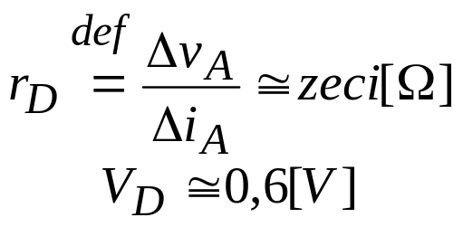
a. Modelarea funcţionării diodei semiconductoare în regim regim variabil de semnal mare
V_{A}
Modelul LINIAR se obține prin liniarizarea caracteristicii de funcționare a diodei: dacă variațiile mărimilor electrice este mare, atunci caracteristica se aprox. cu o dreapta care trece prin punctele de funcționare extreme
1/r_{D}
Δi_{A}
Parametrii modelului:
r_{D} = rezistența de semnal mare a diodei (rezistența dinamică a diodei).
V_{D} = tensiunea de prag a diodei
V_{D}
Δv_{A}
Regiunea de conducție inversă
Regiunea de conducție directă

Slide 20
Modelarea diodei în regim de semnal mare
conductie directa
→ circuitul echivalent al diodei în regim de semnal mare, în conducție directă
anod
+
-
catod
V_{D}
r_{D}
conductie inversă
→ circuitul echivalent al diodei în regim de semnal mare, în conducție inversă
anod
catod

Slide 21
Simplificarea circuitelor echivalente ale diodei semiconductoare în regim variabil de semnal mare
Neglijarea variațiilor mărimilor electrice ale diodei
Conducție directă: dacă în analiza circuitului în care este utilizată dioda, variația mărimilor electrice ale diodei (curent diodă, tensiune diodă) sunt considerate ca fiind neglijabile în raport cu variațiile celorlalte mărimi electrice din circuit, parametrul r_{D} se consideră 0 ohmi; în consecință, elementul r_{D} se înlocuiește cu un scurtcircuit (deoarece scurtcircuitul reprezintă un element de circuit a cărui rezistență electrică este zero ohmi).
conductie directa
anod
+
-
catod
V_{D}
conductie inversă
Conducție inversă: rămâne circuitul inițial
anod
catod

Slide 22
Simplificarea circuitelor echivalente ale diodei semiconductoare în regim variabil de semnal mare
Neglijarea variațiilor mărimilor electrice ale diodei și a tensiunii de prag
Conducție directă: dacă în analiza circuitului în care este utilizată dioda, variația mărimilor electrice ale diodei (curent diodă, tensiune diodă) sunt considerate ca fiind neglijabile în raport cu variațiile celorlalte mărimi electrice din circuit și valorile tensiunilor circuitului sunt mult mai mari decât valorile tensiunii de prag V_{D} (0,6[V]) a diodei, atunci parametrul r_{D} se consideră 0 ohmi și parametrul V_{D} se consideră 0 volți; în consecință, elementul r_{D} se înlocuiește cu un scurtcircuit (deoarece scurtcircuitul reprezintă un element de circuit a cărui rezistență electrică este zero ohmi) și de asemenea, elementul V_{D} se înlocuiește cu un scurtcircuit (deoarece scurtcircuitul reprezintă un element de circuit pe care tensiunea electrică este zero volți).
conductie directa
anod
catod
conductie inversă
Conducție inversă: rămâne circuitul inițial
anod
catod

Slide 23
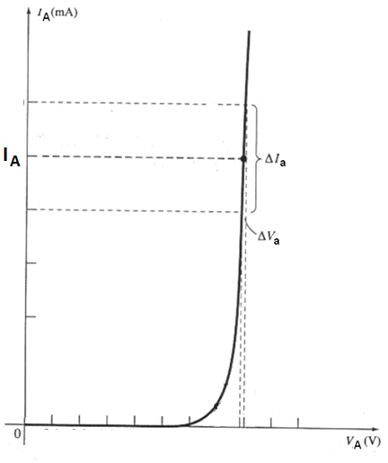
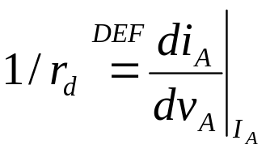
b. Modelarea funcţionării diodei semiconductoare în regim regim variabil de semnal mic
r_{d}
Parametrii modelului:
r_{d} = rezistența de semnal mic a diodei.
curentul CONTINUU prin diodă
< 25mV
Condiția de semnal mic
Regim variabil de semnal mic = variația tensiunii Δv_{A} este cel mult 25mV

Slide 24
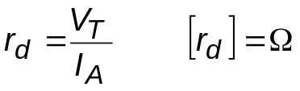
Circuitul echivalent ale diodei semiconductoare valabil în regim variabil de semnal mic
anod
catod
r_{d}
tensiunea termica = 25mV pentru T=25⁰C
Curentul continuu prin dioda; se poate afla doar daca circuitul cu dioda se analizeaza in regim de curent continuu

Slide 25
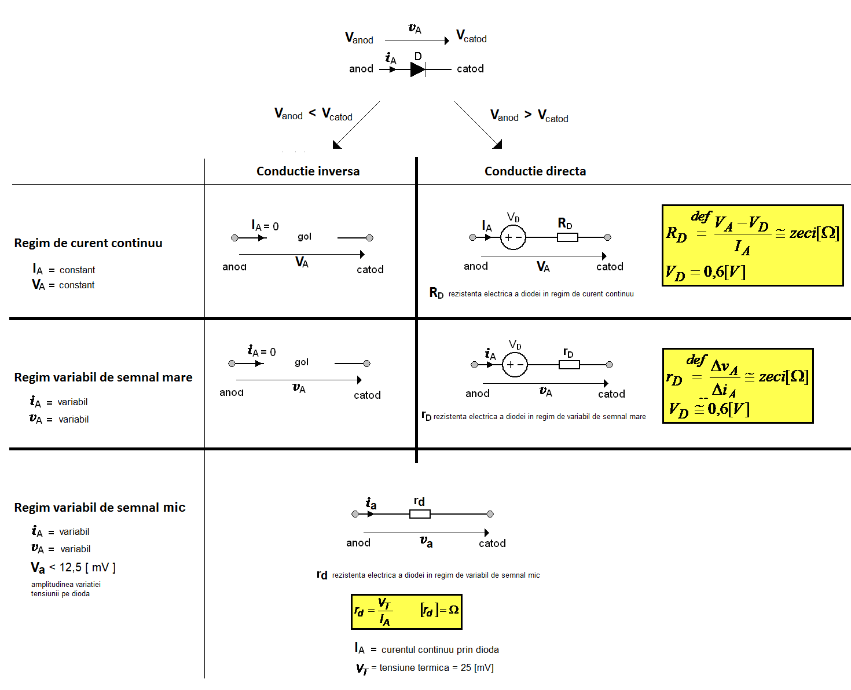
Modelarea diodei

Slide 26
III. Analiza circuitelor cu diode în diferite regimuri de funcționare
Un circuit electronic în care sunt prezente atât surse de tensiune/curent continuu cât și surse de tensiune/curent variabil, funcționează atât în regim de curent continuu cât și în regim variabil.
Mărimile electrice continue (constante în timp) se determină prin analiza circuitului în regim de curent continuu.
Mărimile electrice variabile în timp (parametrii acestora) se determină prin analiza circuitului în regim variabil (de semnal mare, sau de semnal mic).
Analiza unui circuit într-un anumit regim de funcționare se realizează pe baza unor circuite echivalente, care modelează funcționarea circuitului inițial în regimul de funcționare considerat; aceste circuite se deduc din circuitul inițial, pe baza unor reguli:
  analiza circuitului în regim de curent continuu se realizează pe baza circuitului echivalent în regim de curent continuu;
  analiza circuitului în regim variabil de semnal mare se realizează pe baza circuitului echivalent în regim variabil de semnal mare;
  analiza circuitului în regim variabil de semnal mic se realizează pe baza circuitului echivalent în regim variabil de semnal mic;

Slide 27
Analiza circuitului în curent continuu
Se determina un circuit echivalent utilizat pentru calculele marimilor electrice continue, denumit circuitul echivalent în curent continuu. Circuitul echivalent se obţine pe baza regulilor următoare:
Dacă în circuitul inițial există surse independente variabile, acestea se PASIVIZEAZĂ (pasivizarea surselor se prezintă într-un slide viitor);
Daca in circuitul initial exista condensatoare, fiecare dintre acestea se înlocuiesc între terminale cu câte un gol (circuit întrerupt) – se reamintește că în curent continuu, condensatorul are reactanța electrică X_{C} infinită, și din acest motiv el se comportă ca un gol; după înlocuirea condensatorului cu un gol, prin toate elementele de circuit conectate în serie cu condensatorul respectiv curentul electric se anulează și din acest motiv, în final toate aceste elemente de circuit conectate în serie cu condensatorul (plasate pe aceeași ramură de circuit) se elimină din circuitul echivalent în regim de curent continuu.
Daca in circuitul initial exista bobine fiecare dintre acestea se înlocuiesc între terminale cu un scurtcircuit (fir) – se reamintește că în curent continuu bobina are reactanța electrică X_{L} zero ohmi si din acest motiv se comportă ca un scurtcircuit; după înlocuirea bobinei cu un scurtcircuit, toate elementele de circuit conectate în paralel cu bobina respectivă se scurtcircuitează.
Dioda se înlocuiește cu circuitul echivalent valabil în regim de curent continuu (circuitul utilizat se decide în funcție de regiunea în care funcționează dioda respectivă).

Slide 28
Analiza circuitului în regim variabil
Se realizează pe un circuit echivalent denumit circuitul echivalent în regim variabil, care modelează comportamentul circuitului inițial în regim variabil. Circuitul echivalent se obţine pe baza regulilor următoare:
Fiecare sursă independentă continuă (dacă există în circuitul inițial) se PASIVIZEAZĂ (pasivizarea surselor se explică într-un slide viitor);
Fiecare condensator de capacitate electrică mare (când C → ∞) din circuit se înlocuiește între terminalele sale cu un scurtcircuit (fir) – se reamintește că în regim variabil, un condensator de capacitate mare are reactanța X_{C} zero ohmi și din acest motiv el se comportă în acest caz ca un scurtcircuit; după înlocuirea condensatorului cu un scurtcircuit, toate elementele de circuit conectate în paralel cu condensatorul respectiv se scurtcircuitează.
Fiecare bobină de inductanță magnetică mare (când se consideră L → ∞) din circuit se înlocuiește între terminalele sale cu un gol (circuit întrerupt) – se reamintește că în regim variabil, o bobină cu inductanță magnetică mare are reactanța X_{L} infinită și din acest motiv se comportă ca un gol; după înlocuirea bobinei cu un gol, prin toate elementele de circuit conectate în serie cu bobina respectivă curentul electric se anulează, și din acest motiv, în final toate aceste elemente de circuit se elimină din circuitul echivalent în regim variabil.
Fiecare diodă din circuit se înlocuiește cu circuitul echivalent valabil în regim variabil:
  de semnal mare, dacă se estimează că amplitudinea tensiunii pe diodă este mai mare decât 12,5mV,
  respectiv de semnal mic, dacă se estimează că amplitudinea tensiunii pe diodă este mai mică decât 12,5mV

Slide 29
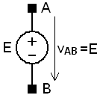
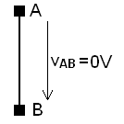
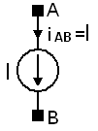
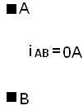
Pasivizarea surselor de energie
PASIVIZARE = anularea efectului introdus în circuit de prezența unui element de circuit:
O sursă de tensiune se pasivizează prin introducerea între bornele sale a unui scurtcircuit
pasivizare
sursa de tensiune
EFECT: între A și B este generată o tensiune electrică de valoare E
PASIVIZARE: se anulează E prin introducerea între A și B a unui scurtcitcuit
O sursă de curent se pasivizează prin introducerea între bornele sale a unui gol
pasivizare
sursa de curent
EFECT: între A și B este generat un curent electric de valoare I
PASIVIZARE: se anulează I prin introducerea între A și B a unui gol

Slide 30
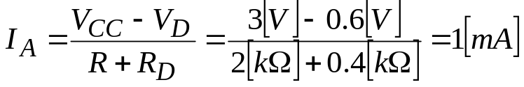
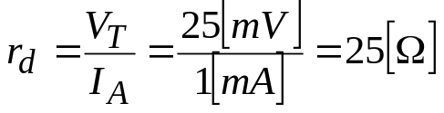
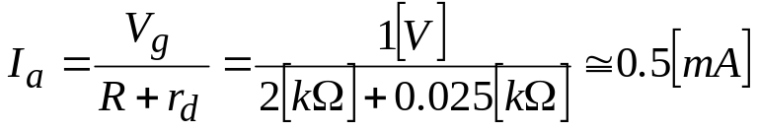
EXEMPLU 2: să se determine amplitudinea curentului si a tensiunii prin/pe dioda semiconductoare D ştiind că VCC=3V este o sursă de tensiune continuă, iar Vg(t)=1xsin(t)[V] este o sursă de tensiune variabilă în timp. Se dau R=2k, RD=0,4k, VD=0,6V
I_{a}
Amplitudinile mărimilor electrice se determină prin analiza circuitului în regim variabil de semnal mic.
Deoarece modelul diodei în regim variabil de semnal mic depinde de curentul continuu IA care trece prin diodă, este necesar ca mai întâi să se calculeze acest curent.
Curentul continuu prin diodă se determină prin analiza circuitului în regim de curent continuu.
I_{A}
R
V_{CC}
+
+
-
-
V_{D}
D
r_{d}
V_{a}
+
R_{D}
v_{g}(t)
-
Analiza in curent continuu: sursa de tensiune variabila se pasivizeaza si dioda se inlocuieste cu circuitul echivalent in curent continuu
Analiza in regim variabil de semnal mic: sursa de tensiune continua se pasivizeaza si dioda se inlocuieste cu circuitul echivalent inregim variabil de semnal mic

Slide 31
Forma de unda a curentului prin dioda
iA(t)
componenta totala
componenta variabila
1,5
ia(t)
Ia=0,5[mA]
amplitudine
1
0,5
IA=1[mA]
componenta medie
0
t

Slide 32
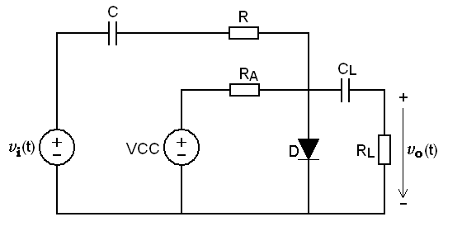
EXEMPLU 3: să se determine amplitudinea tensiunii vo ştiind că VCC=4V este o sursă de tensiune continuă, iar vi(t) = 0,1xsin(t)[V] este o sursă de tensiune variabilă în timp. Se dau RA=1,7kΩ, R = RL = 100Ω, RD=0Ω, VD=0,6V iar condensatoarele C si CL au capacitate electrică foarte mare (infinita).
Tensiune iesire
Tensiune variabilă
Tensiune continuă
Amplitudinea tensiunii v_{o} se determină prin analiza circuitului în regim variabil de semnal mic.
Deoarece modelul diodei în regim variabil de semnal mic depinde de curentul continuu IA care trece prin diodă, este necesar ca mai întâi să se calculeze acest curent.
Curentul continuu prin diodă se determină prin analiza circuitului în regim de curent continuu.

Slide 33
Analiza circuitului în curent continuu
Circuitul echivalent în regim de curent continuu se determină astfel:
condensatorul C se înlocuieşte cu un gol ⇒ ramura care conţine condensarorul C se elimină din circuit, prin aceasta curentul continuu fiind zero datorită condensatorului ⇒ dispar vi şi R;
condensatorul CL se înlocuieşte cu gol ⇒ ramura care conţine condensarorul CL se elimină din circuit, prin aceasta curentul continuu fiind zero datorită condensatorului ⇒ dispare RL;
dioda D fiind polarizată direct (se observă că borna “+” a sursei VCC se aplică pe anodul diodei, iar borna “-” se aplică pe catodul diodei), aceasta se înlocuieşte cu circuitul echivalent valabil in curent continuu, în conducţie directă. Pentru simplitatea analizei, se va considera că rezistenţa de semnal mare RD este zero şi din acest motiv, dioda D se va înlocui numai cu sursa de tensiune VD, care modelează tensiunea de prag a acesteia.

Slide 34
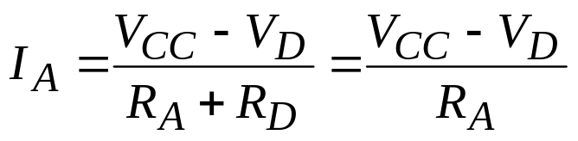
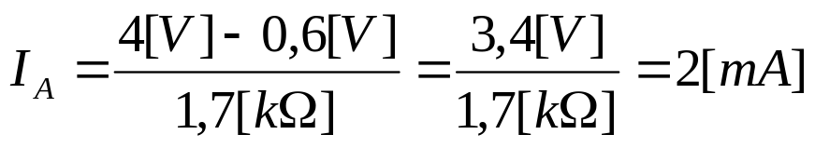
Obtinerea circuitului echivalent al atenuatorului, în regim de curent continuu.
C
R
CL
I_{A}
RA
+
v_{i}(t)
+
-
-
V_{D}
V_{CC}
+
RL
vo(t)
-
D
R_{D=0Ω}
Curentul continuu prin dioda: este necesar pentru calcularea rezistentei de semnal mic a diodei

Slide 35
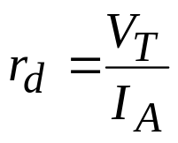
Analiza circuitului în regim variabil de semnal mic
Circuitul echivalent în regim variabil de semnal mic se determină astfel:
Se pasivizează sursa de tensiune continuă VCC = se înlocuișete între borne cu un scurtcircuit
Condensatorul de capacitate mare C se înlocuieşte cu un scurtcircuit (fir);
Condensatorul de capacitate mare CL se înlocuieşte cu un scurtcircuit (fir);
dioda D se înlocuieşte cu circuitul echivalent format din rezistenţa de semnal mic rd care se calculeaza cu formula:

Slide 36
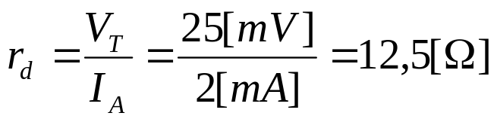
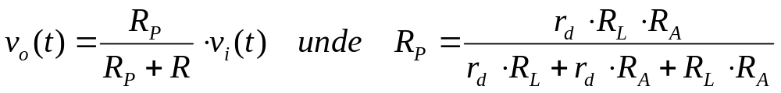
Obtinerea circuitului echivalent al atenuatorului în regim variabil de semnal mic.
C
R
CL
RA
+
v_{i}(t)
-
V_{CC}
+
r_{d}
RL
vo(t)
-
D

Slide 37
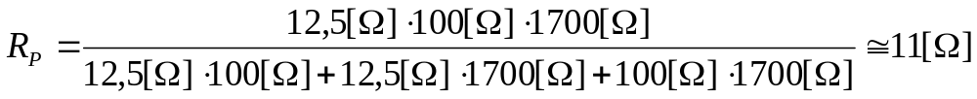
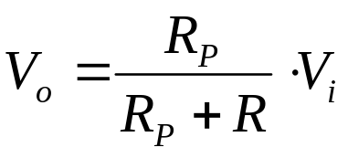
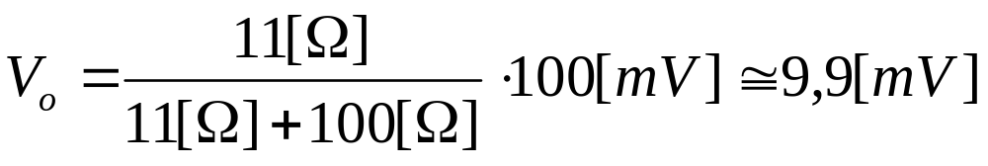


Slide 38
IV. Aplicații ale diodelor

Slide 39
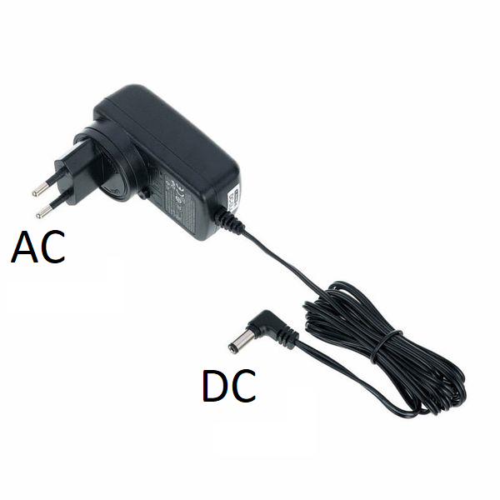
II. Redresoare de tensiune
Circuite care realizeaza conversia energiei de curent alternativ (Alternative Current) în energie de curent continuu (Direct Current): AC → DC;
Tipuri de redresoare:
  monofazate, trifazate;
  monoalternanță, bialternanță;
Sunt utilizate în sursele de alimentare cu energie electrica a sistemelor electronice.

Slide 40
1. Redresor monofazat monoalternanţă
Tensiune intrare
v_{I}(t)
+
+
D
0
_
_
+
v_{i}(t)
RL
vo(t)
-
v₀(t)
+
+
0
vi(t)>0 => D = polarizata direct
=> vo(t) = vi(t)
La ieșirea redresorului
se reduce variatia tensiunii de intrare
vi(t)<0 => D = polarizata invers
=> vo(t) = 0

Slide 41
2. Redresor monofazat bialternanţă în punte
Tensiune intrare
v_{I}(t)
+
+
0
D1
D3
_
_
-+
v_{i}(t)
-+
RL
vo(t)
v₀(t)
+
+
+
+
D2
D4
0
La ieșirea redresorului
se reduce variatia tensiunii de intrare
vi(t) > 0 => D1 si D4 = polarizate direct iar D2 si D3 = polarizate invers => vo(t) = vi(t)
vi(t) < 0 => D1 si D4 = polarizate invers iar D2 si D3 = polarizate direct => vo(t) = - vi(t)

Slide 42
3. Redresor monoalternanță cu filtru capacitiv
Tensiune intrare
v_{I}(t)
+
+
0
_
_
D
+
vo(t)
v_{i}(t)
RL
C
-
v₀(t)
Δvo
+
+
0
1
2
Filtrul este realizat cu un condensator de capacitate electrică mare, uzual valori de minim oridnul zecilor de microfarazi
Tensiune ieşire
D = polarizata direct => C se incarca de la vi prin rezistenta foarte mica a diodei
D = polarizata invers => C se descarca pe RL

Slide 43
4. Redresor bialternanţă cu filtru capacitiv
Tensiune intrare
v_{I}(t)
+
+
0
D1
D3
_
_
-+
v_{i}(t)
-+
RL
C
vo(t)
Tensiune ieşire
v₀(t)
Δvo
D2
D4
0
1
2
D1, D4 = polarizate direct si D2, D3 = polarizate invers => C se incarca de la vi prin rezistenta foarte mica a diodelor
D1, D4 = polarizate invers si D2, D3 = polarizate direct => C se descarca pe RL

Slide 44
II. Stabilizatoare de tensiune
mentine tensiunea de iesire la o valoare constanta chiar daca tensiunea de intrare variaza (intr-un domeniu specificat de valori), sau curentul de sarcina variaza (curentul prin RL), sau temperatura de lucru variaza.

Slide 45
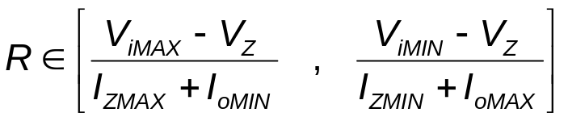
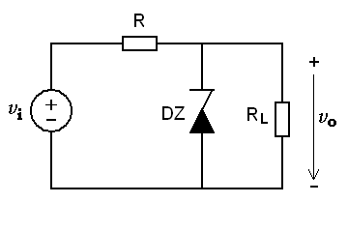
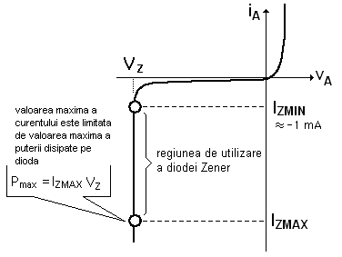
Stabilizator de tensiune cu dioda Zener
valoarea rezistenței de polarizare R se alege dintr-un domeniu de valori astfel calculat încât dioda Zener să rămână permanent în regiunea de străpungere
tensiunea de intrare variază într-un domeniu de valori [V_{Imin} ÷ V_{Imax}]
curentul de ieșire variază într-un domeniu de valori [I_{Omin} ÷ I_{Omax}]
tensiunea de ieșire este constantă și egală cu tensiunea de străpungere a diodei Zener VZ.
dioda Zener lucrează în regiunea de saturație și astfel menține între terminalele sale tensiunea la o valoare constantă și egală cu tensiunea de străpungere VZ.

Slide 46
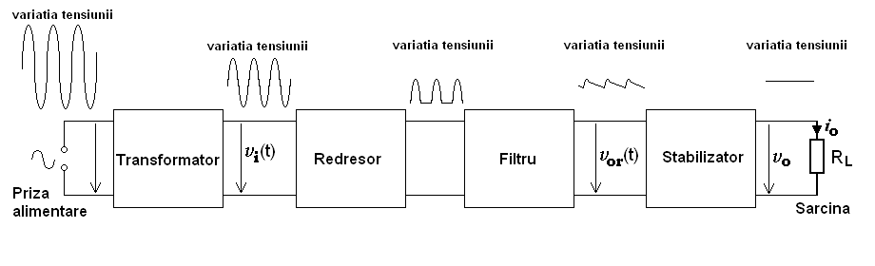
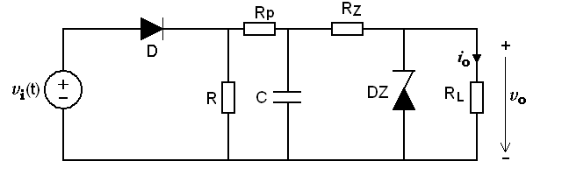
Structura unei surse de tensiune continua

